Slide 1
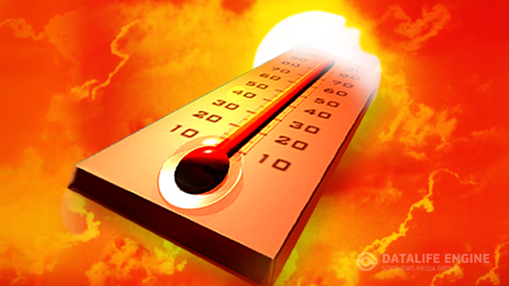
Электронная газета № 31
«Наше лето!»
МБДОУЦРР №28 «Огонёк»
Заходите к нам на
«Огонёк»
Г. Бердск, лето 2017

Slide 2
Из нашей газеты вы узнаете, как у нас прошло лето:
У нас было
много разных дел
Смотрите и удивляйтесь

Slide 3
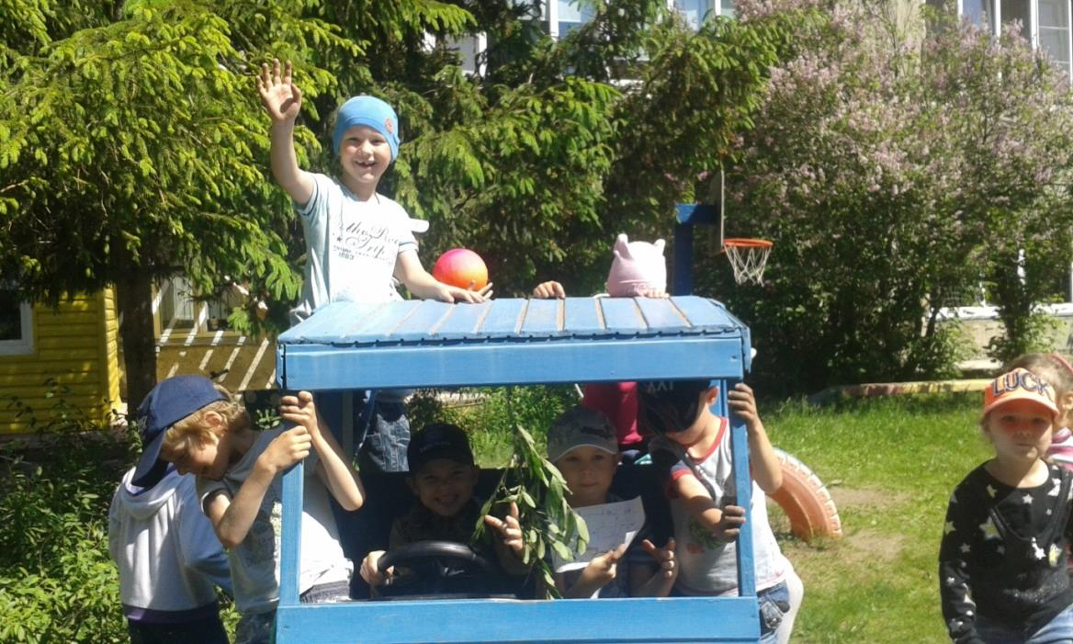
Оттого и каждый день Все длиннее, что ни день, Ну а ночи, Ночь от ночи, Все короче и короче…
Отчего так много света? Отчего вдруг так тепло? Оттого, что это – лето На все лето к нам пришло.

Slide 4
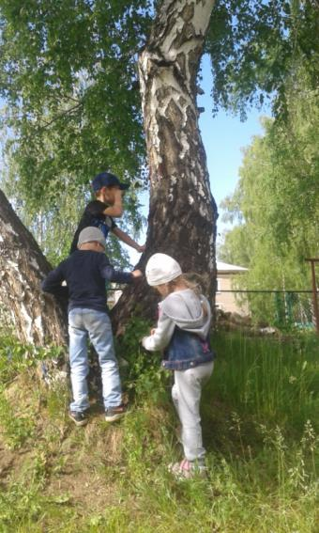
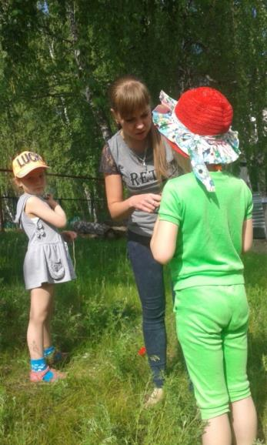
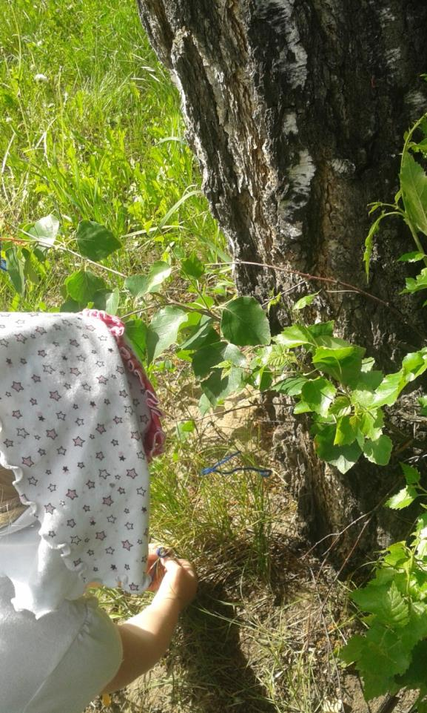
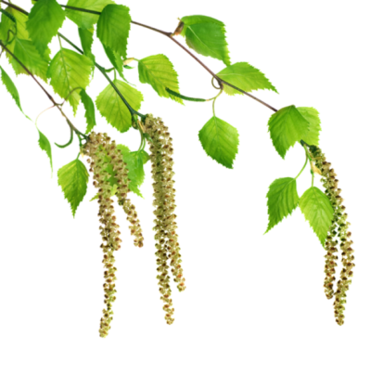
Познакомились с народными традициями…
«Троица»

Slide 5
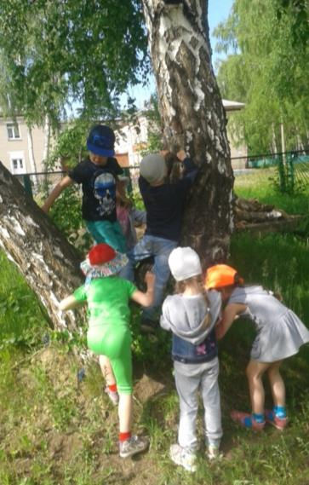
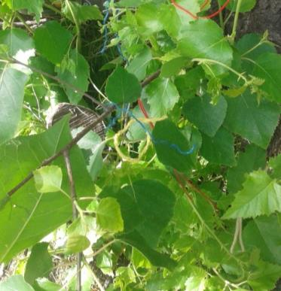
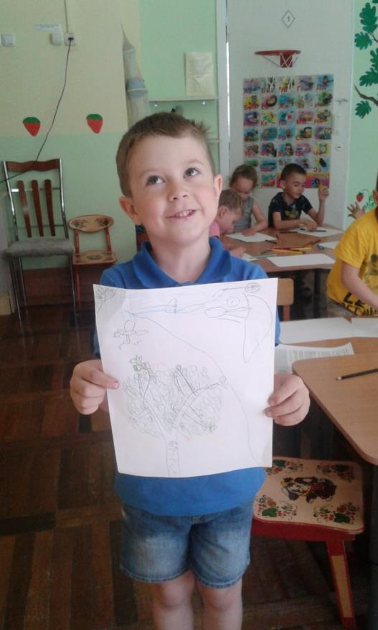
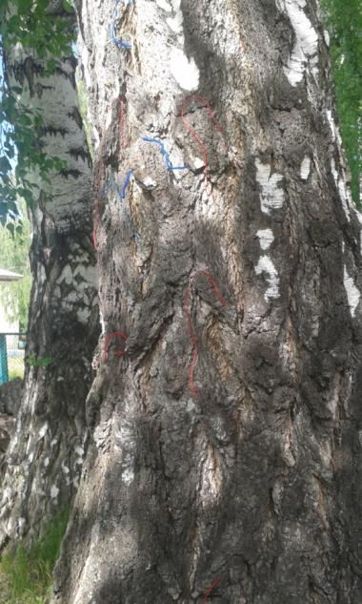
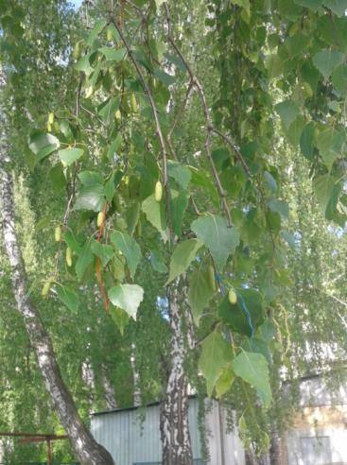

Slide 6
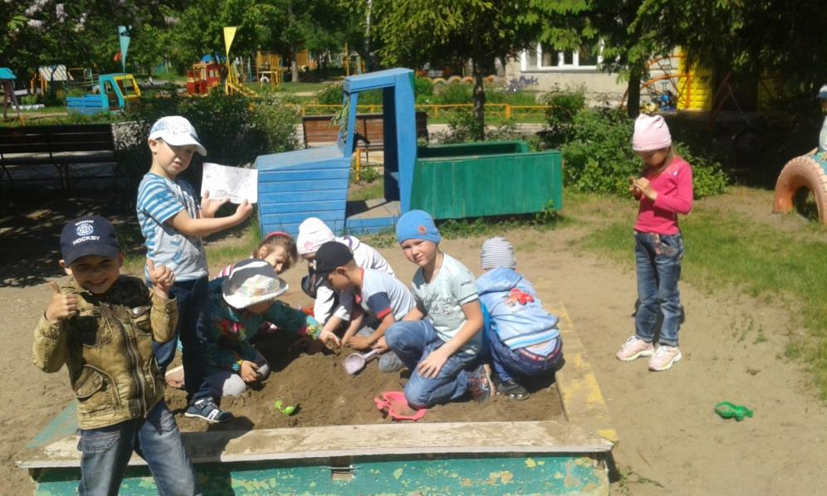
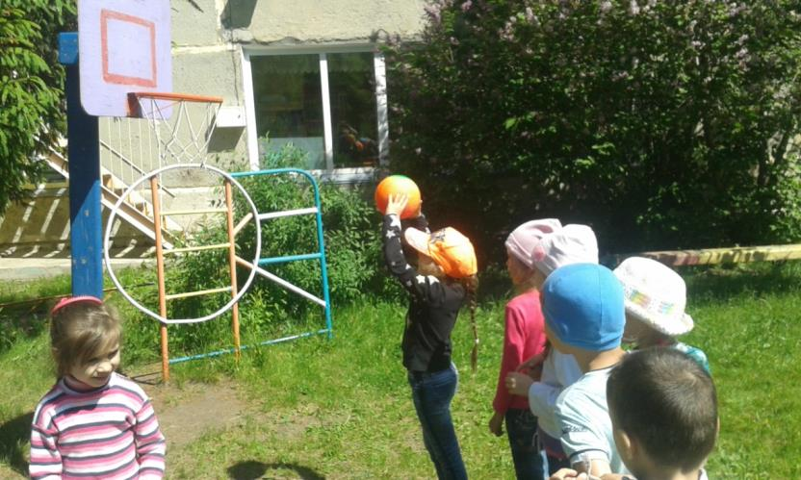
Нам любое задание По-плечу!!
Проходили квесты…

Slide 7
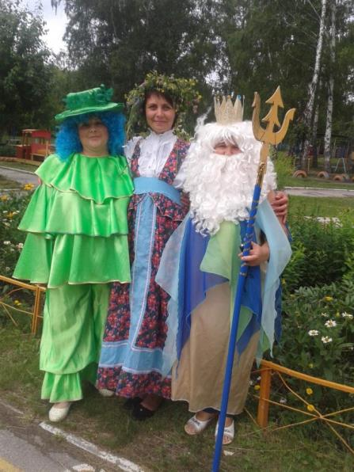
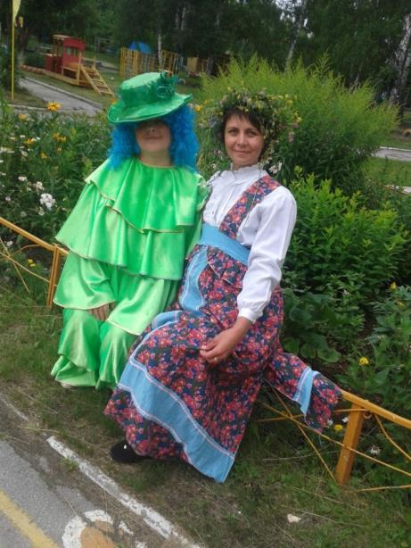
Справляли
праздник «Ивана Купалы»
С прекрасным праздником, друзья! Сегодня нам грустить нельзя. А лучше уж венок сплести И с ним любовь свою найти!
Пришел Иван Купала день — На реку все, кому не лень. Там хороводы и костры, Надежды, тайные мечты.

Slide 8
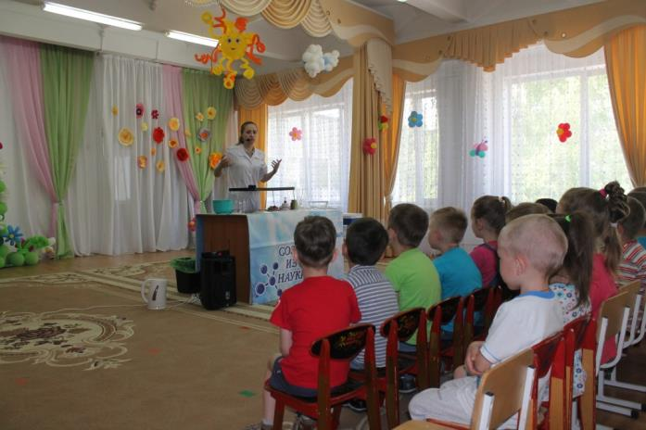
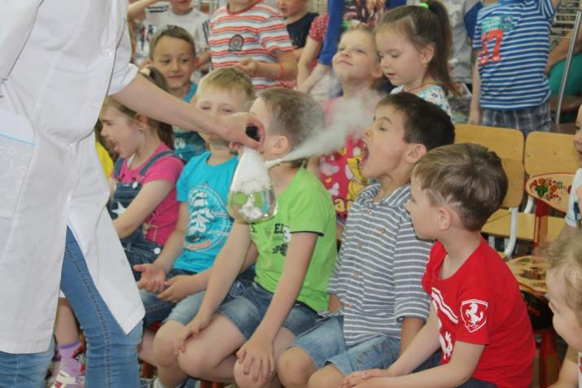
Смотрели
занимательные
Опыты и
эксперименты
Это всё – эксперименты – Интересные моменты!

Slide 9
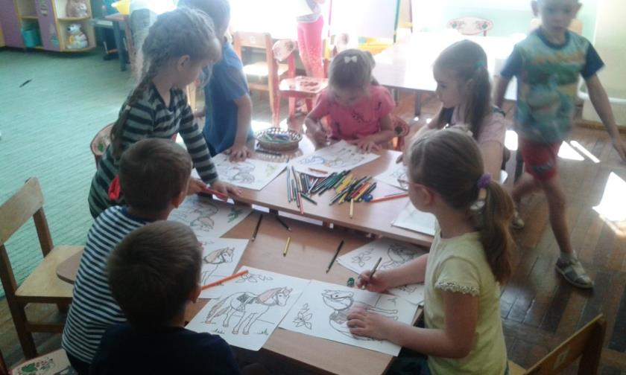
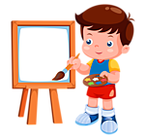
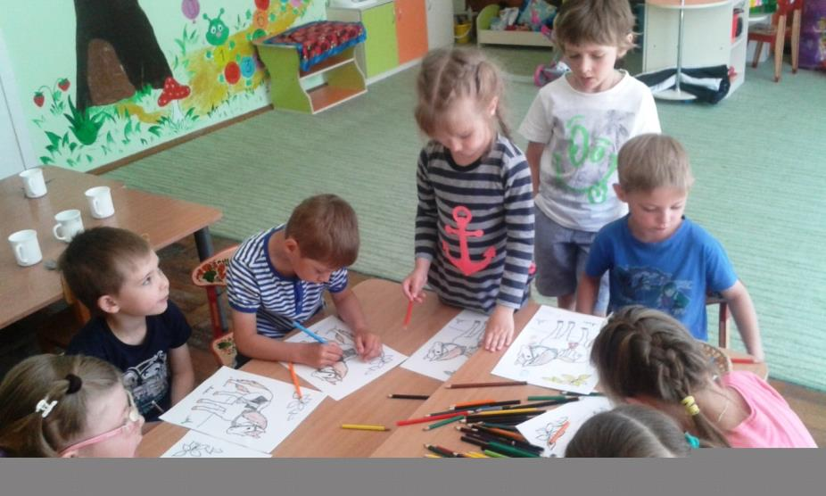
Талантливые художники
Рисовали…
Я рисую лето – А какого цвета? Красной краской – Солнце, На газонах розы, А зеленой – поле, На лугах покосы. Синей краской – небо И ручей певучий.

Slide 10
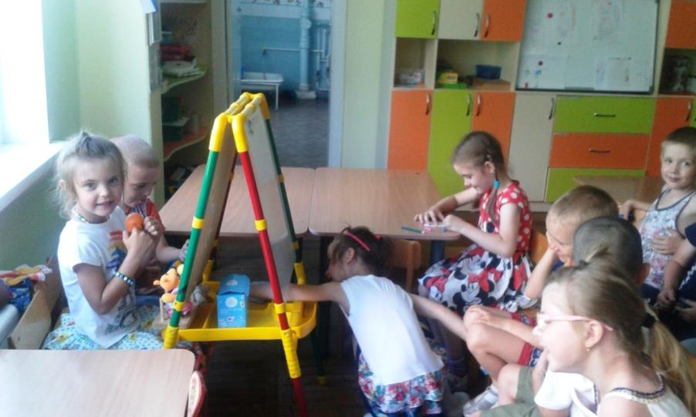
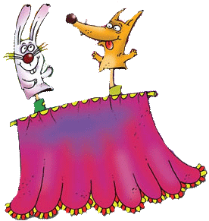
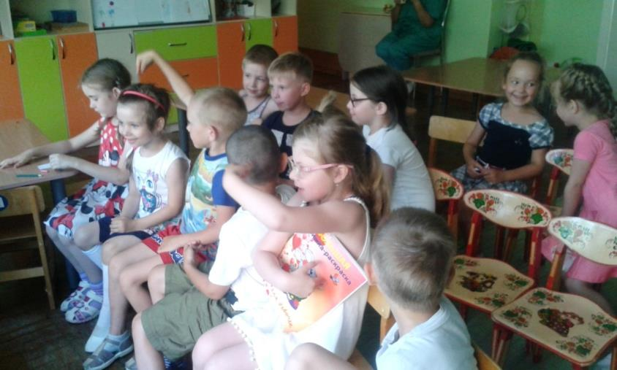
Великие актеры!
Ставили спектакли…

Slide 11
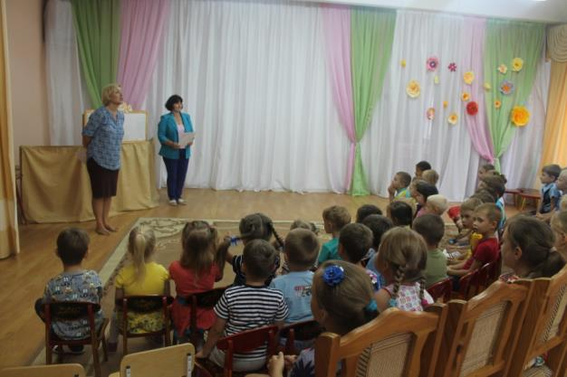
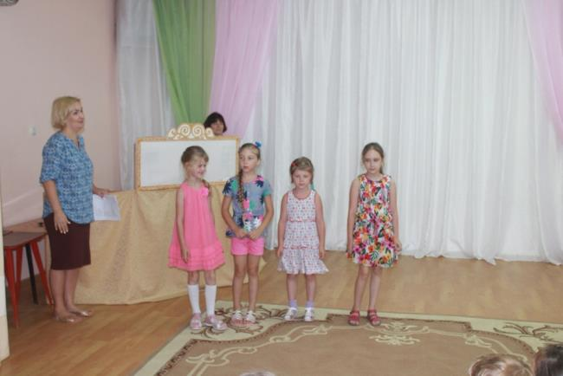
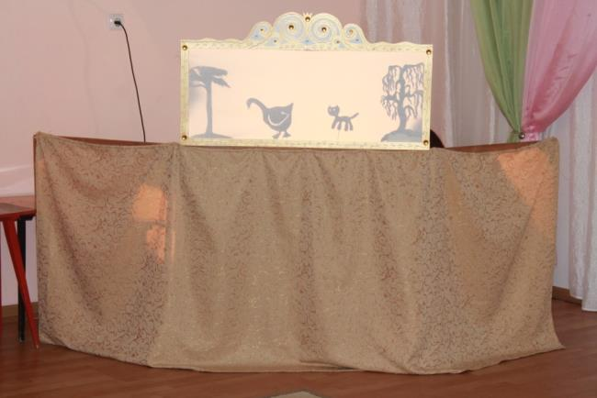
Теневой
театр

Slide 12
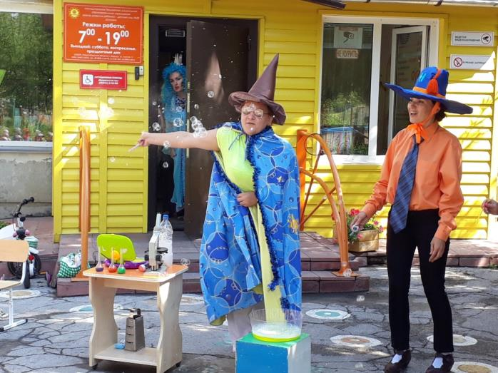
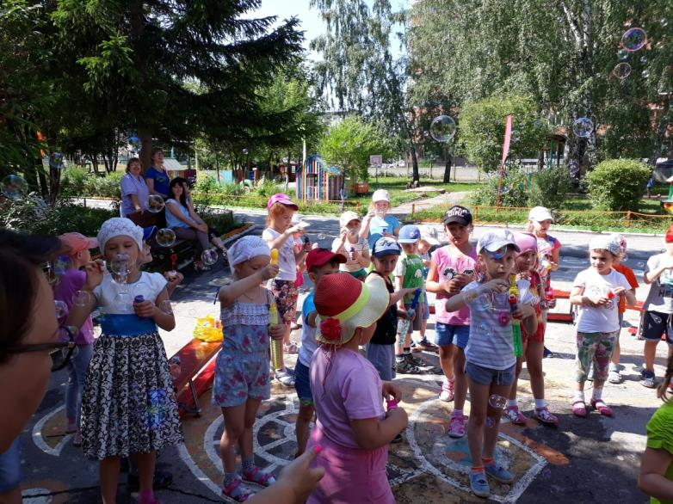
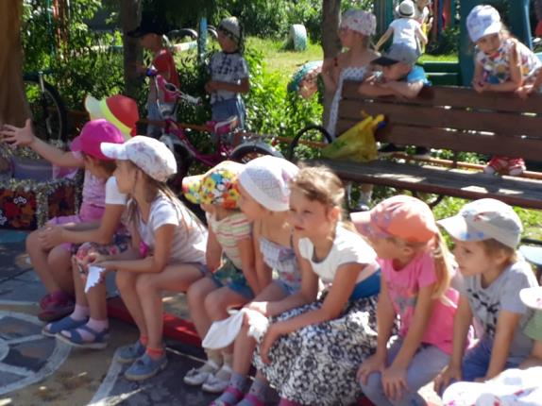
Участвовали в Шоу
мыльных пузырей
Если дунуть посильней, Будет много пузырей! Раз, два, три, четыре, пять, Ни за что их не поймать.

Slide 13
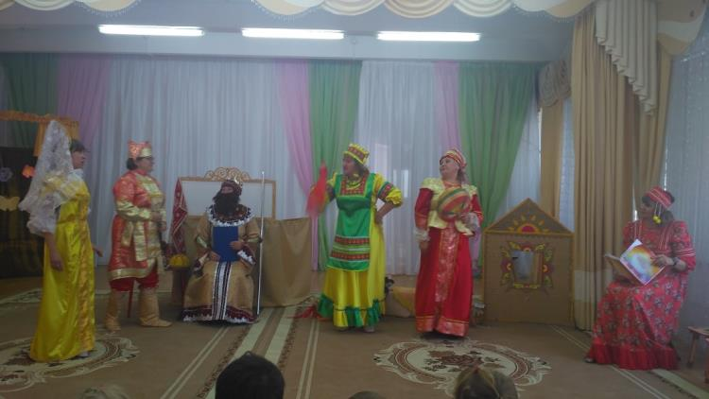
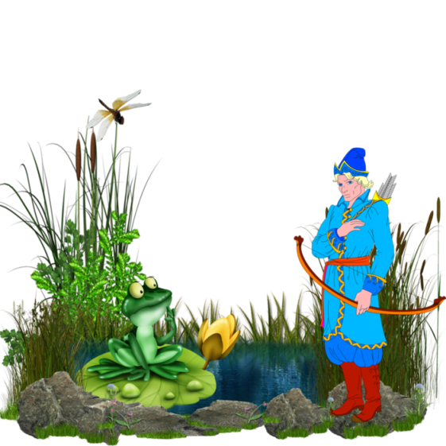
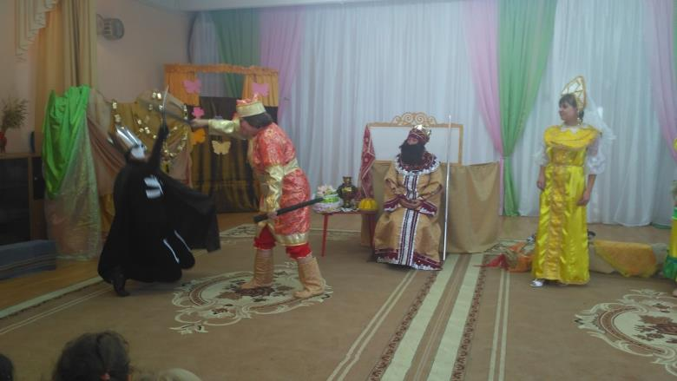
Смотрели Спектакли…
Царевна - Лягушка

Slide 14
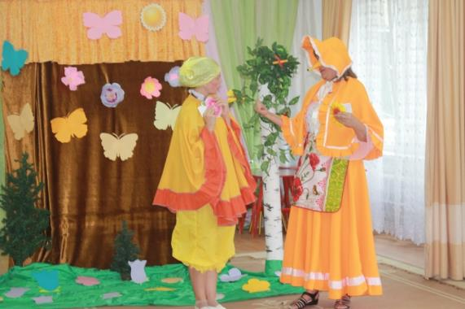
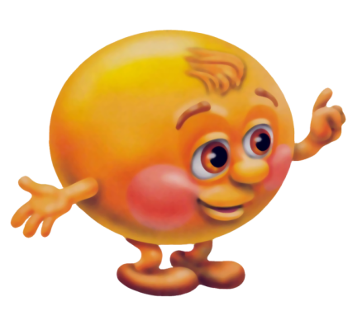
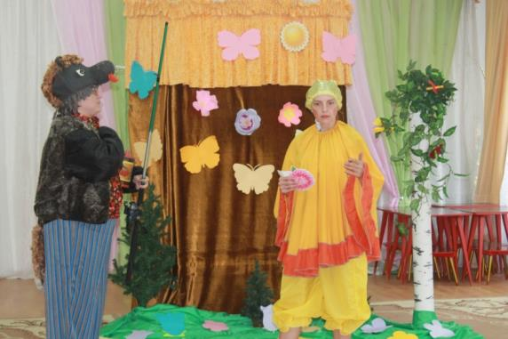
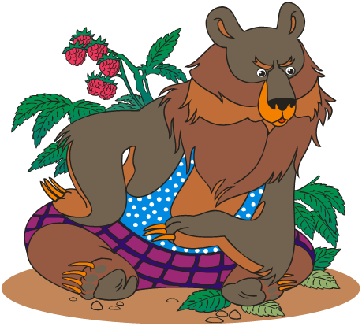
Колобок
С пылу с жару из печи, Ни минуты не молчит – По тропинке катится Подвигами хвалится.

Slide 15
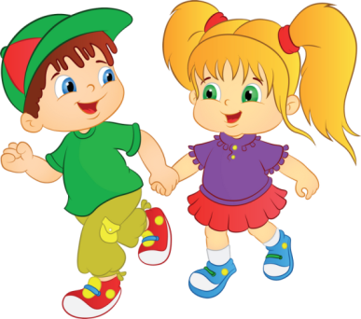
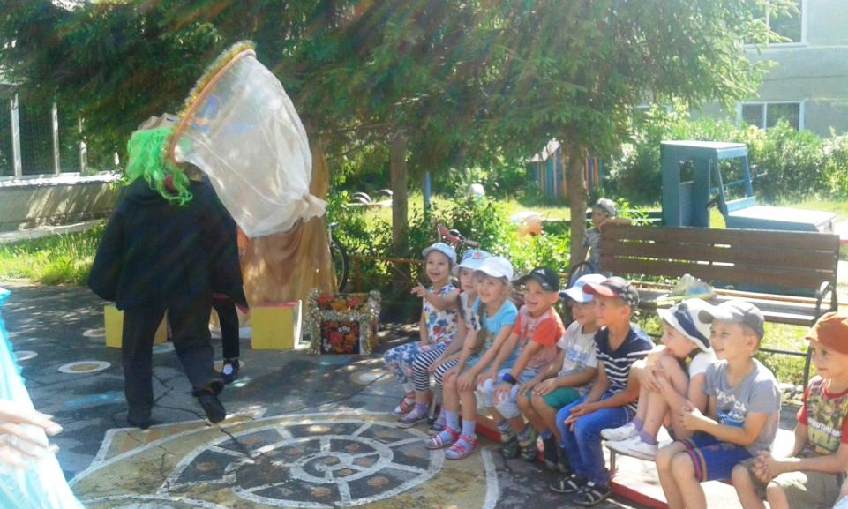
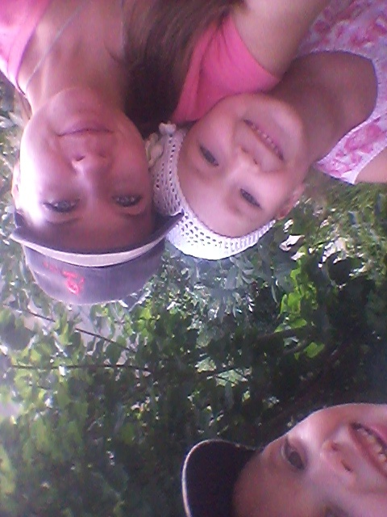
И ПРОСТО весело проводили время…

Slide 16
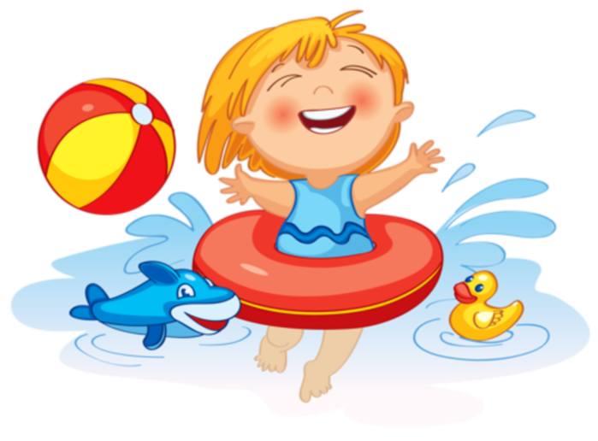
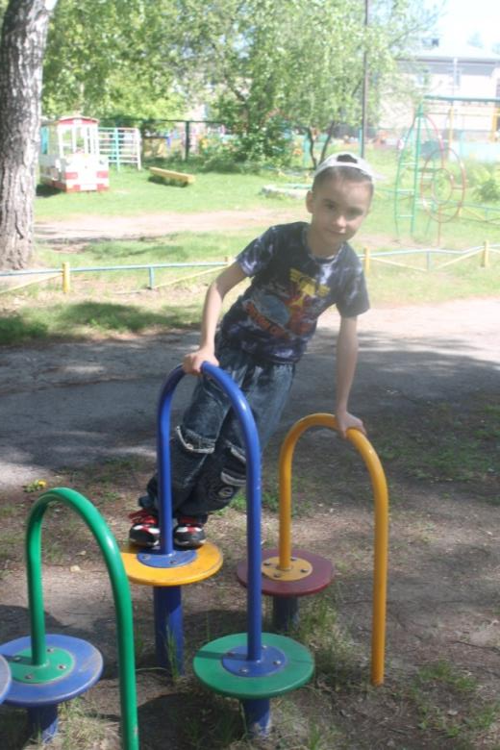
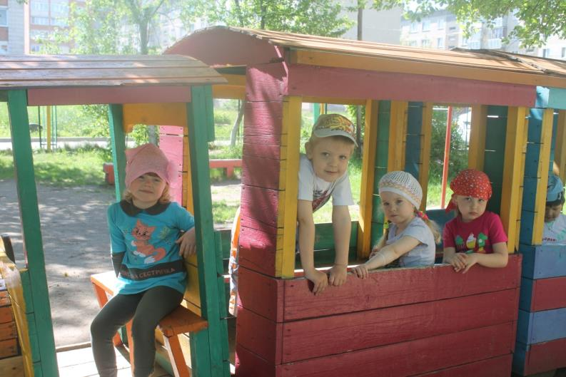
Много гуляли….

Slide 17
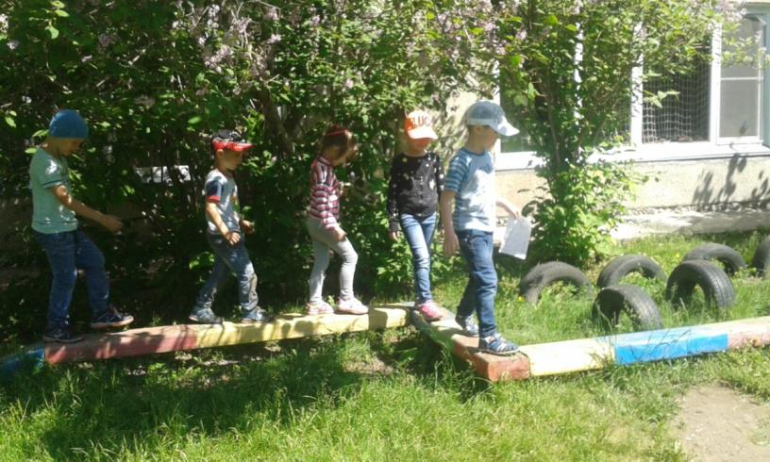
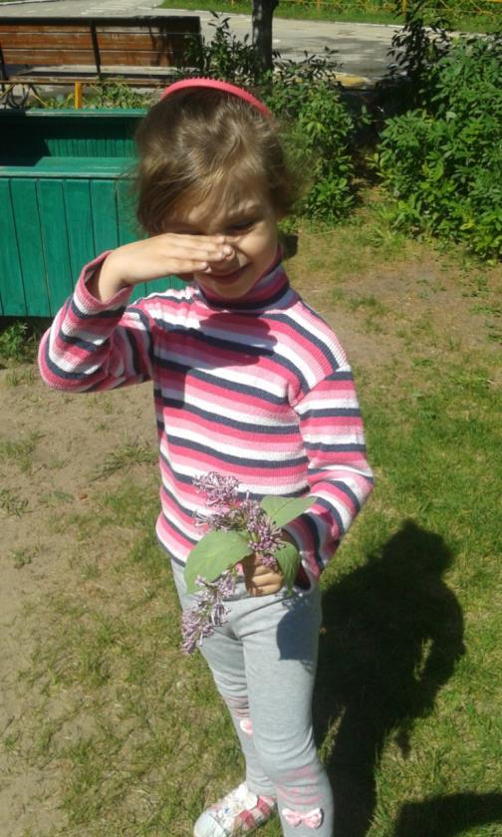
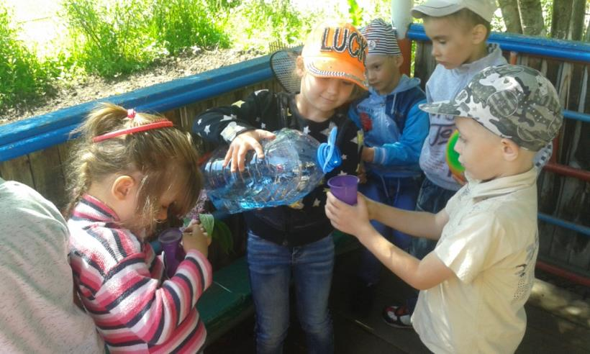
Играли…

Slide 18
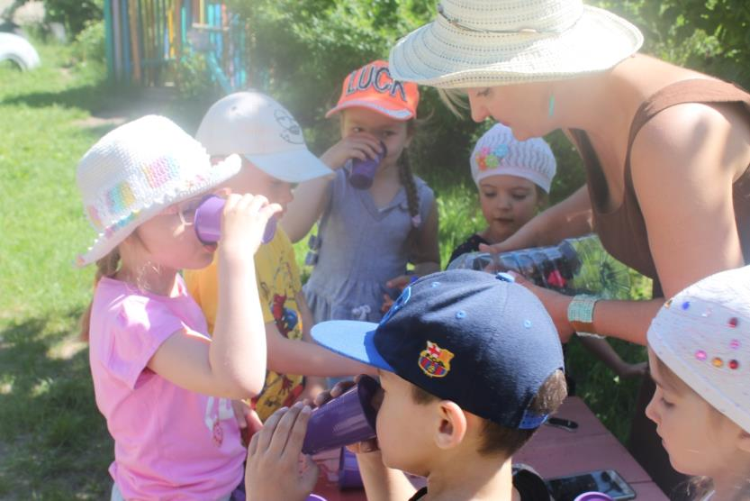
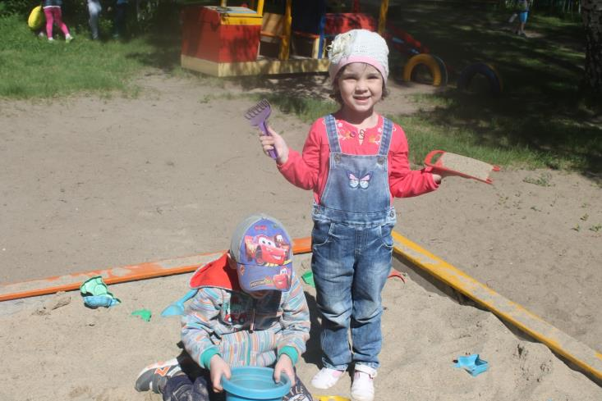
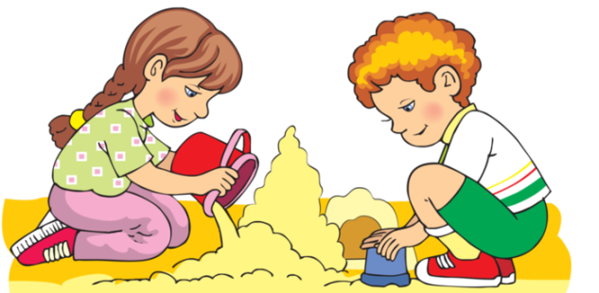
Радовались ,
что на улице

Slide 19
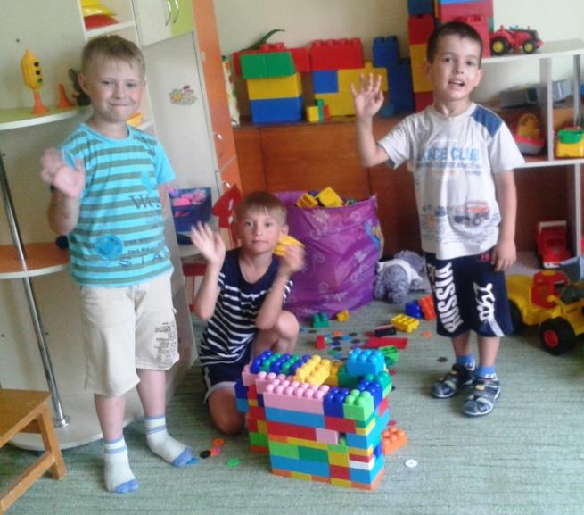
Спасибо за внимание!
До новых встреч!
Выпуск подготовили :
педагог- психолог Семенюк С.П.
старший воспитатель Лахтина О.В.
инструктор по физической культуре Никифорова А.А.

